Slide 1
Государственный
Эрмитаж

Slide 2
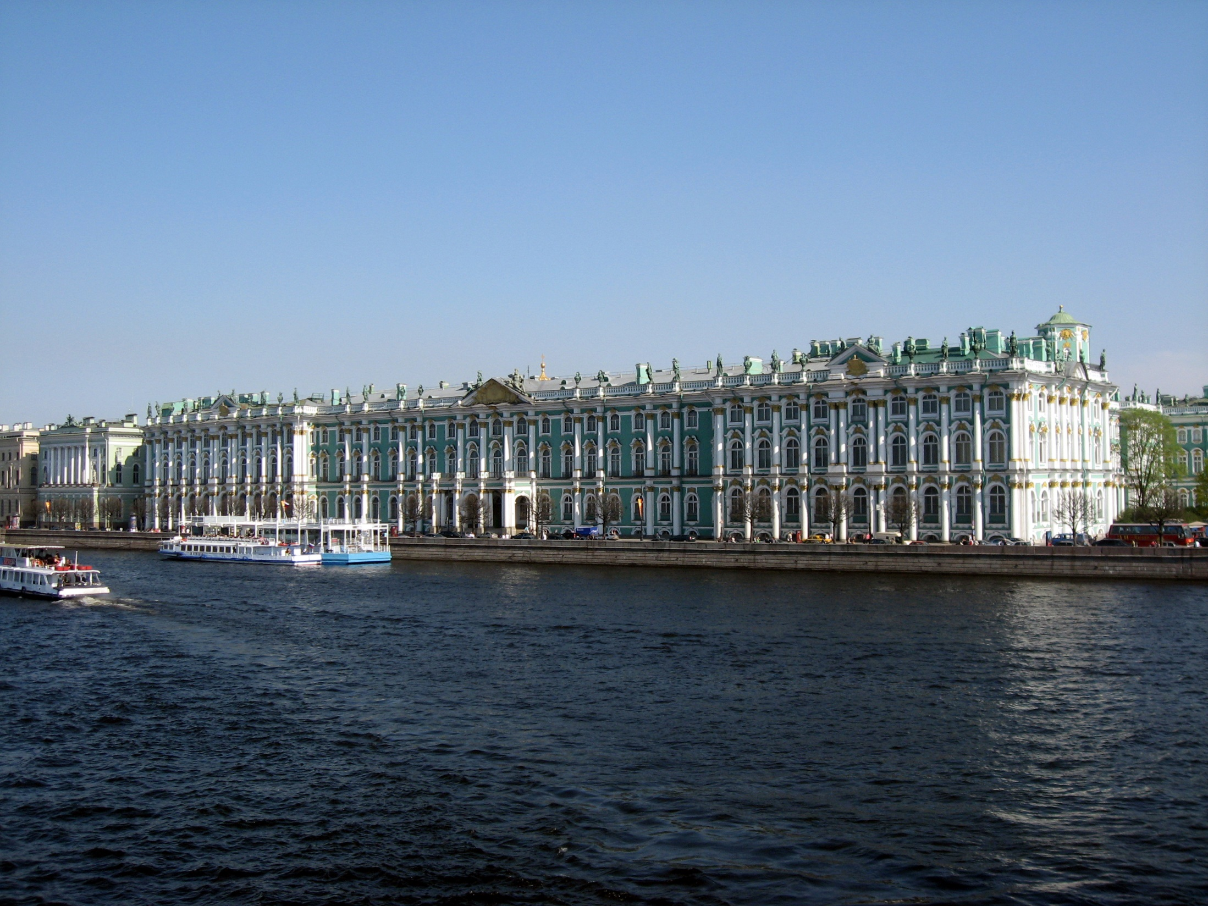
Государственный Музей Эрмитаж в Санкт-Петербурге -
крупнейший в России и в мире художественный и культурно-исторический музей.

Slide 3
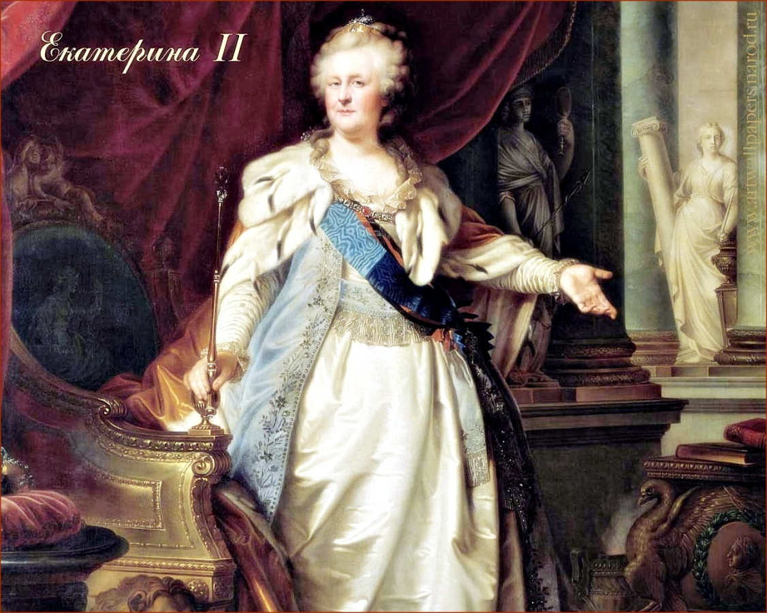
Эрмитаж возник в 1764 году как частное собрание Екатерины II, после того как ей были переданы из Берлина 317 ценных картин из частной коллекции живописи Йоханна Эрнста Гоцковского.

Slide 4
250 лет
Со дня основания
эрмитажа

Slide 5
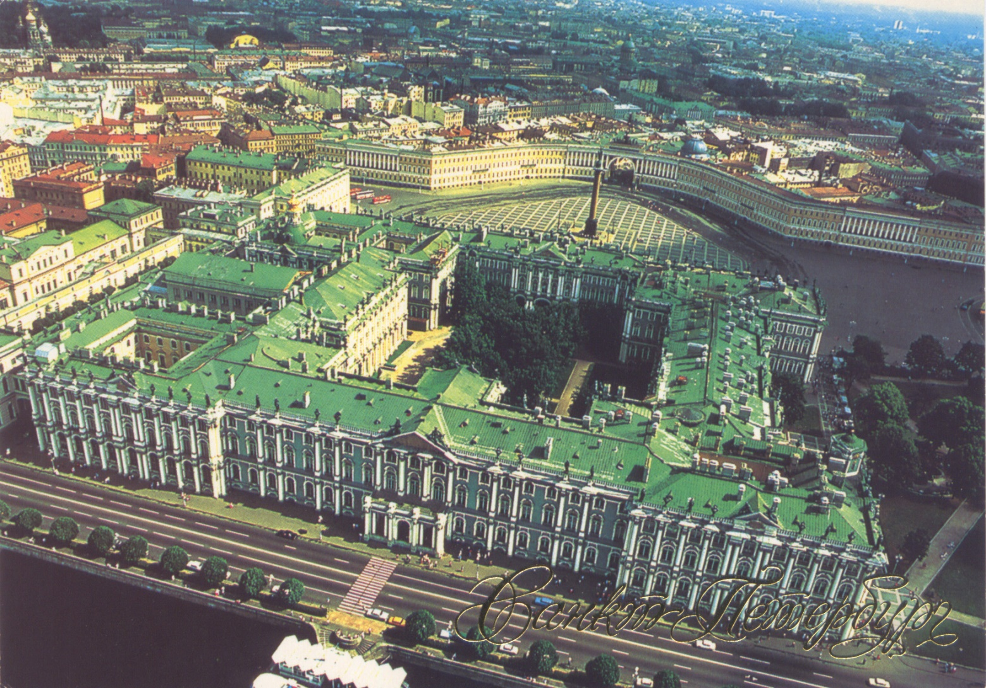
Пять зданий, связанные друг с другом на Дворцовой набережной,
составляют музейный комплекс Эрмитажа.

Slide 6
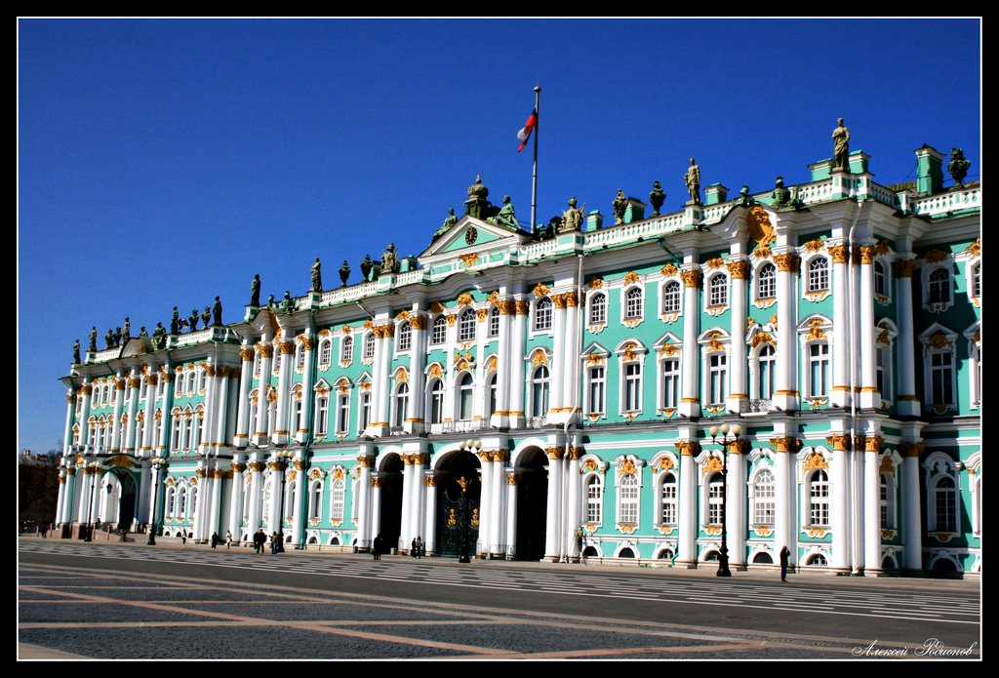
Зимний дворец (1754-1762, архитектор Б. Ф. Растрелли)

Slide 7
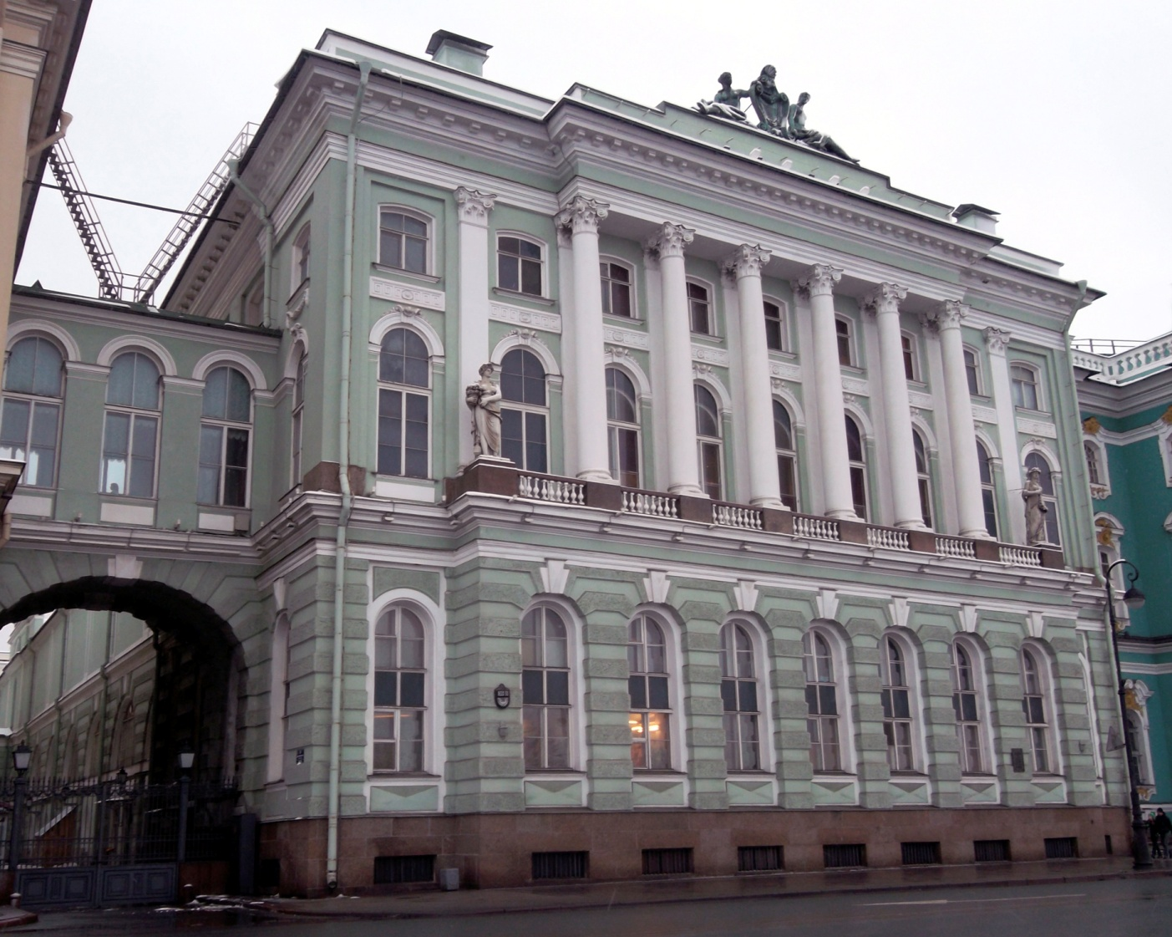
Малый Эрмитаж
(1764-1775, архитекторы Ж. Б. Валлен-Деламот, Ю. М. Фельтен, В. П. Стасов).

Slide 8
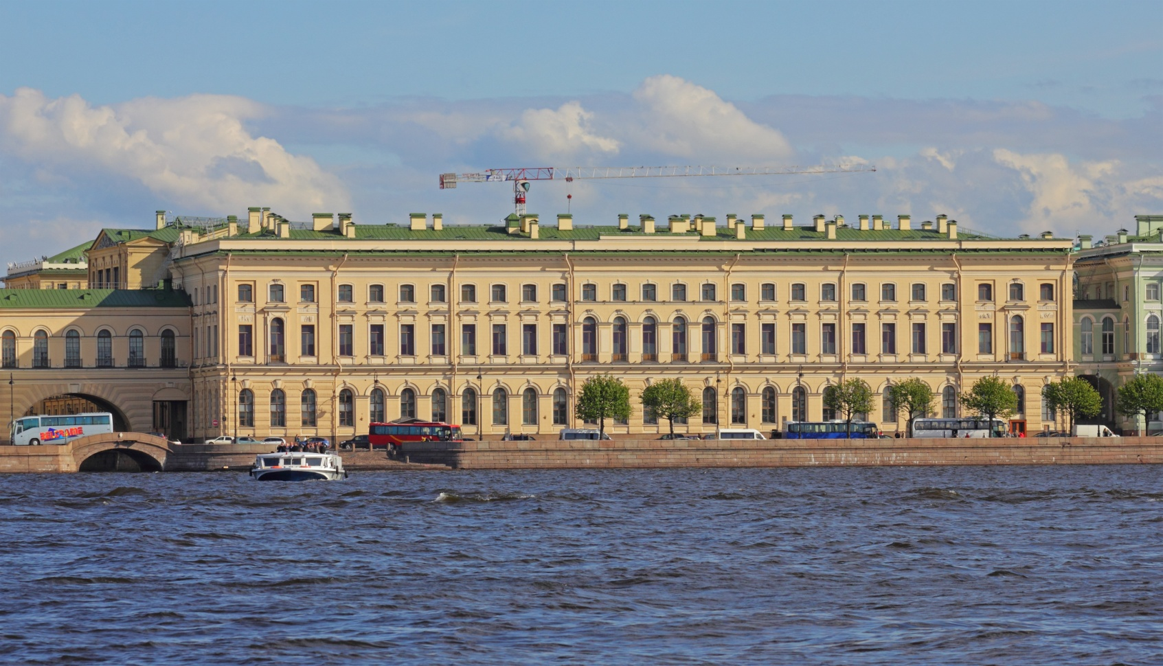
Большой Эрмитаж, также Старый Эрмитаж
(1771-1787, архитектор Ю. М. Фельтен)

Slide 9
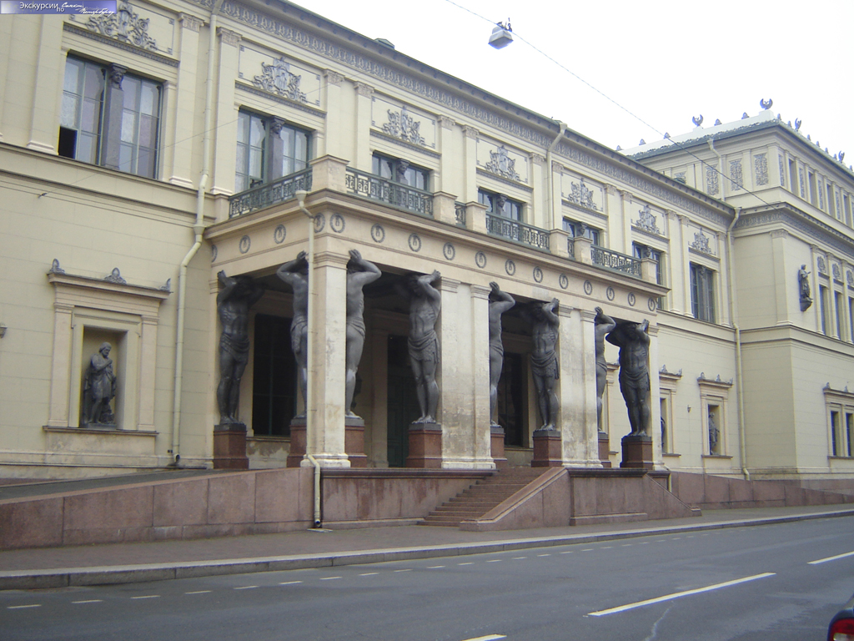
Новый Эрмитаж
(1842-1851, архитекторы Лео фон Кленце, В. П. Стасов, Н. Е. Ефимов)

Slide 10
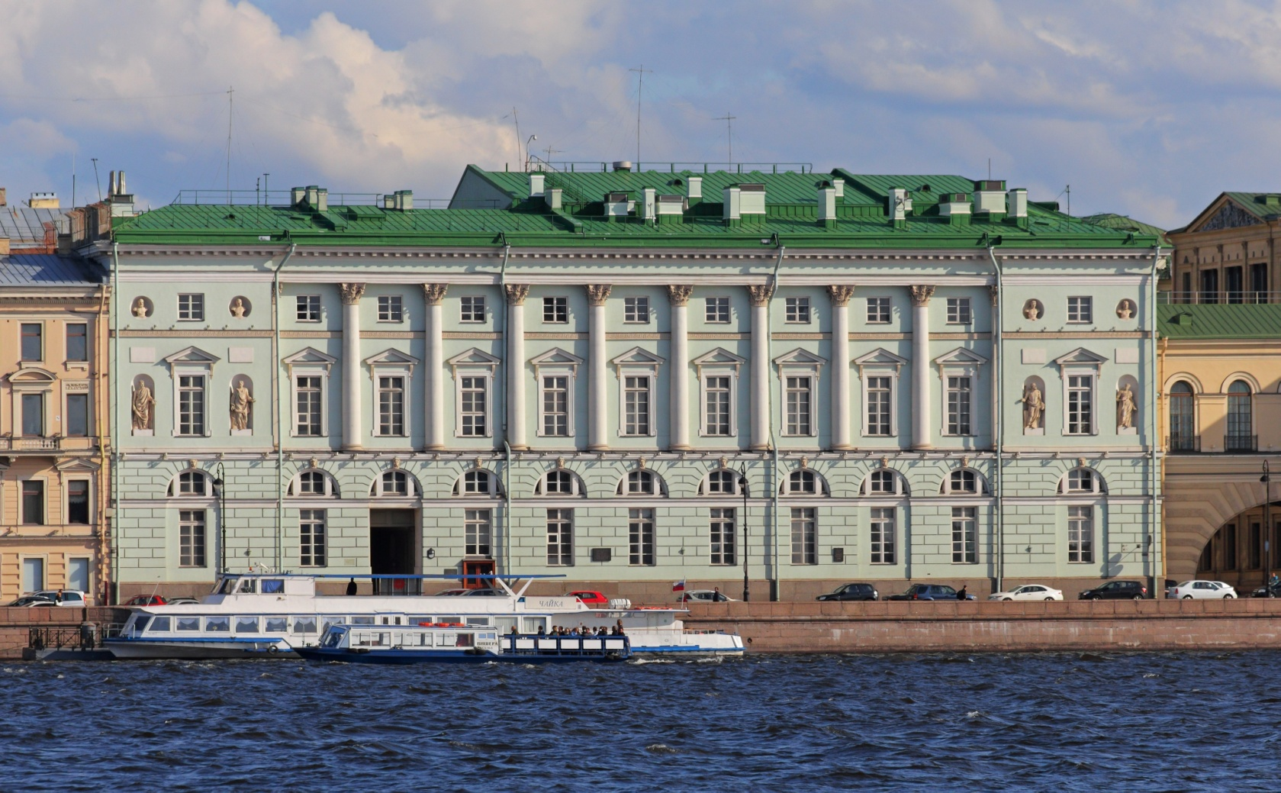
Эрмитажный театр (1783-1787, архитектор Дж. Кваренги)

Slide 11
коллекции

Slide 12
Государственный Эрмитаж обладает коллекцией, насчитывающей около трех миллионов произведений искусства и памятников мировой культуры. В ее составе – живопись, графика, скульптура и предметы прикладного искусства, археологические находки и нумизматический материал.

Slide 13
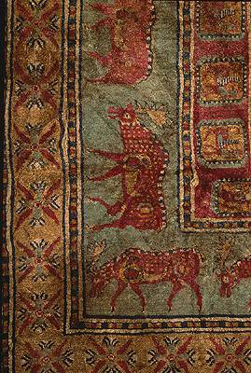
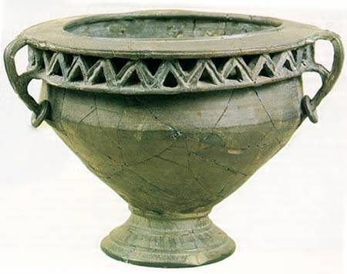
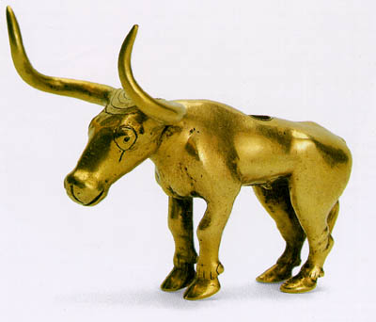
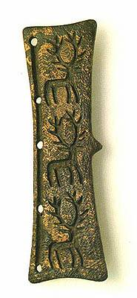
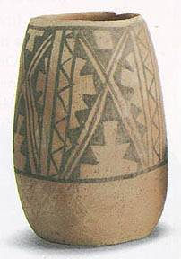
Первобытное искусство из собрания Эрмитажа.

Slide 14
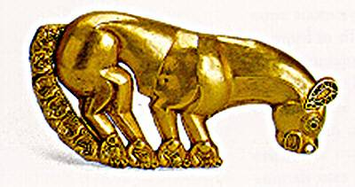
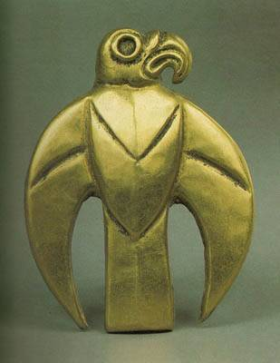
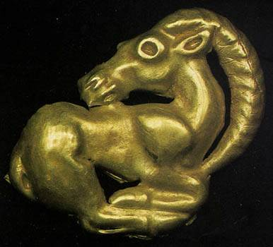
Скифское золото.

Slide 15
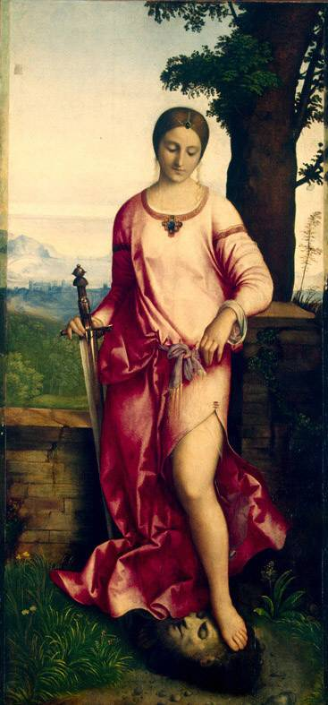
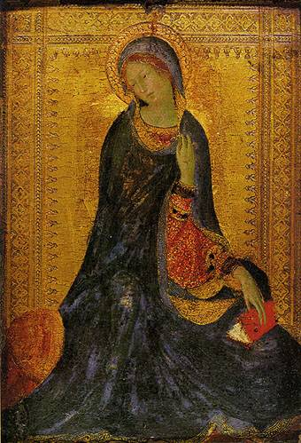
Картинная галерея «старых мастеров».

Slide 16
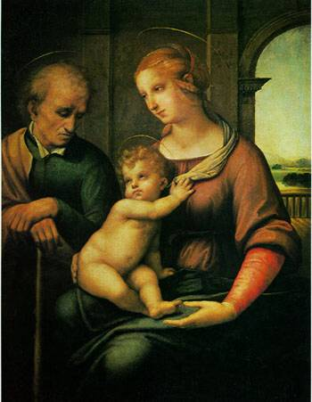
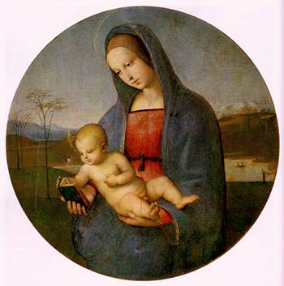
Картинная галерея «старых мастеров».

Slide 17
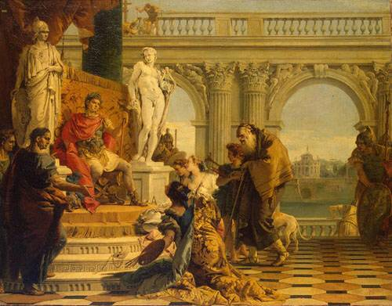
Картинная галерея «старых мастеров».

Slide 18
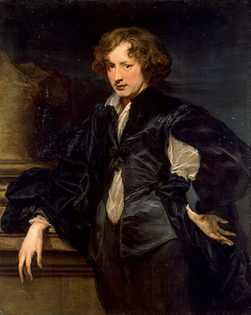
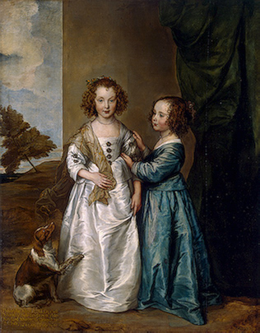
Картинная галерея «старых мастеров».

Slide 19
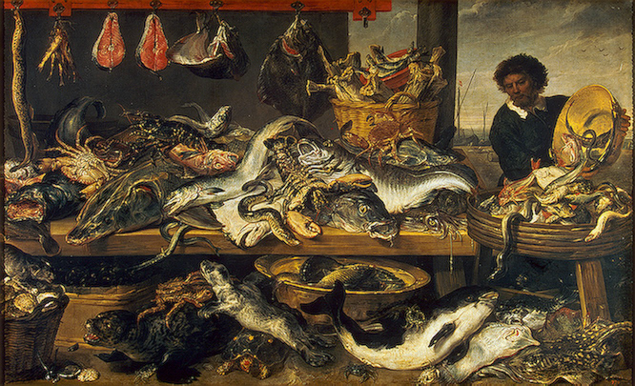
Картинная галерея «старых мастеров».

Slide 20
Коллекция
костюмов

Slide 21
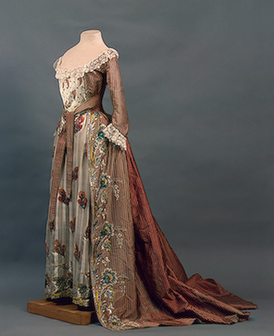
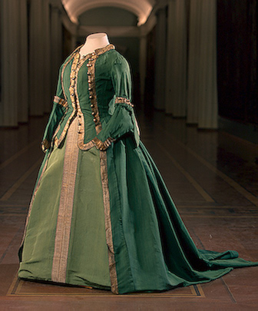

Slide 22
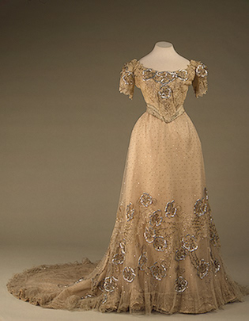
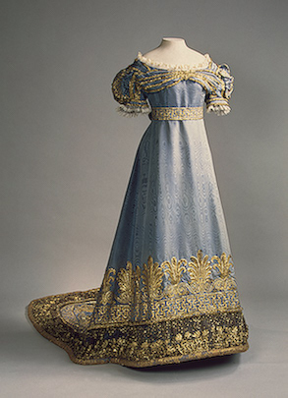

Slide 23
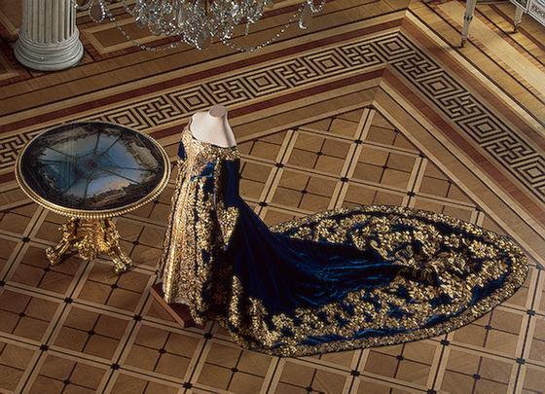

Slide 24
Портретная галерея
Героев
Отечественной войны
1812 года

Slide 25
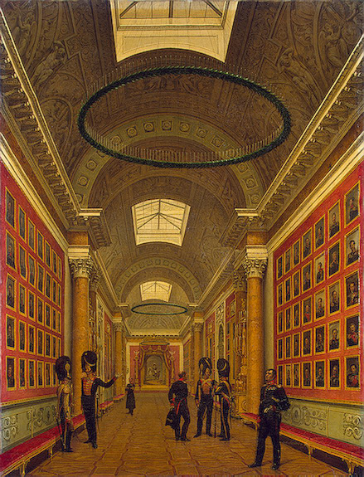
Виды залов Зимнего дворца. Военная галерея 1812 года .
1827

Slide 26
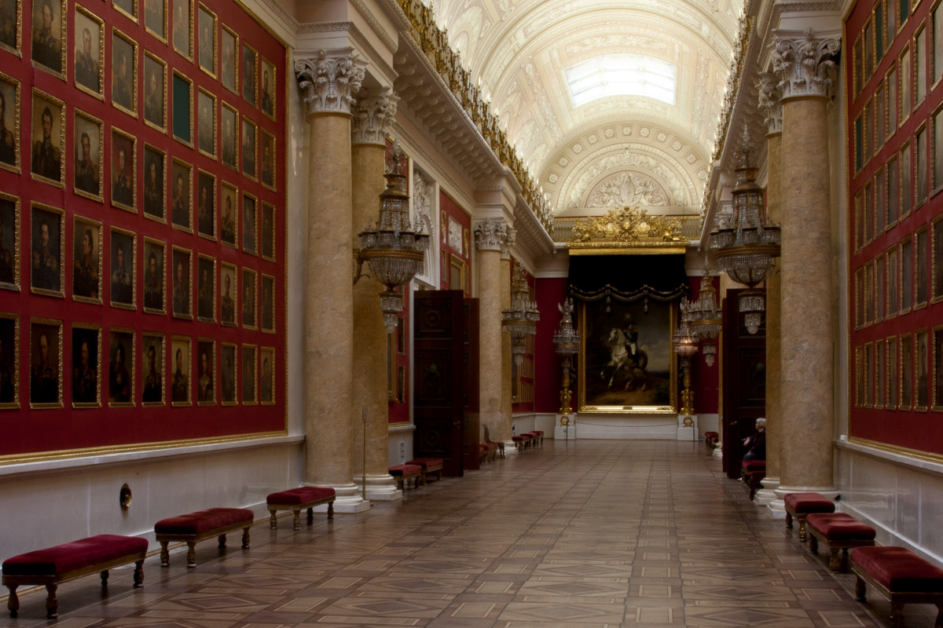

Slide 27
Рыцарский зал

Slide 28
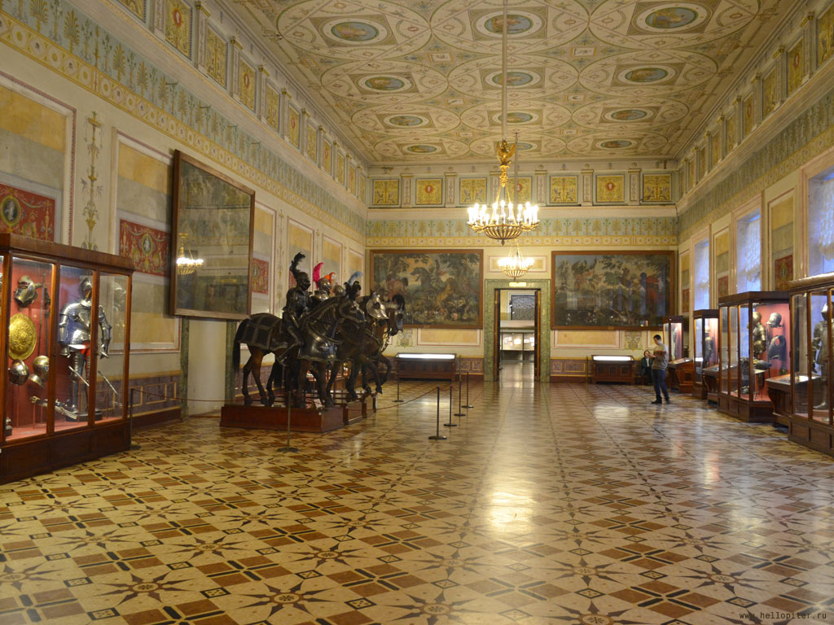

Slide 29
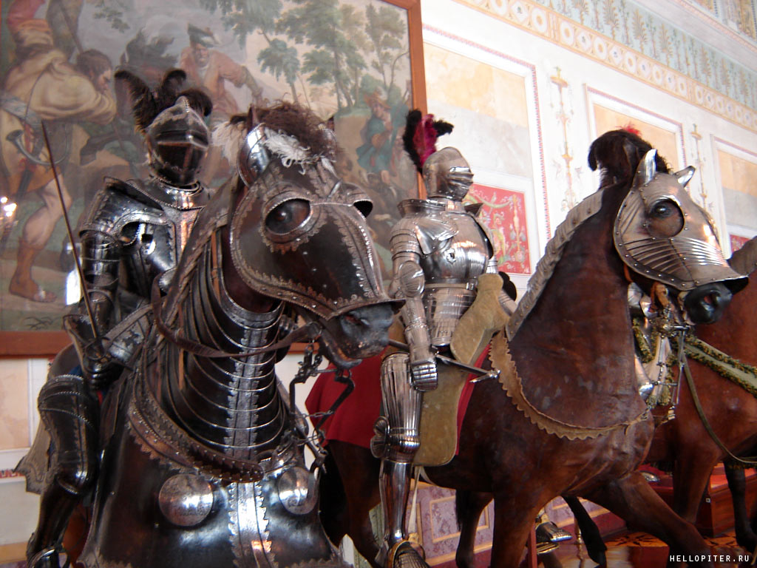

Slide 30
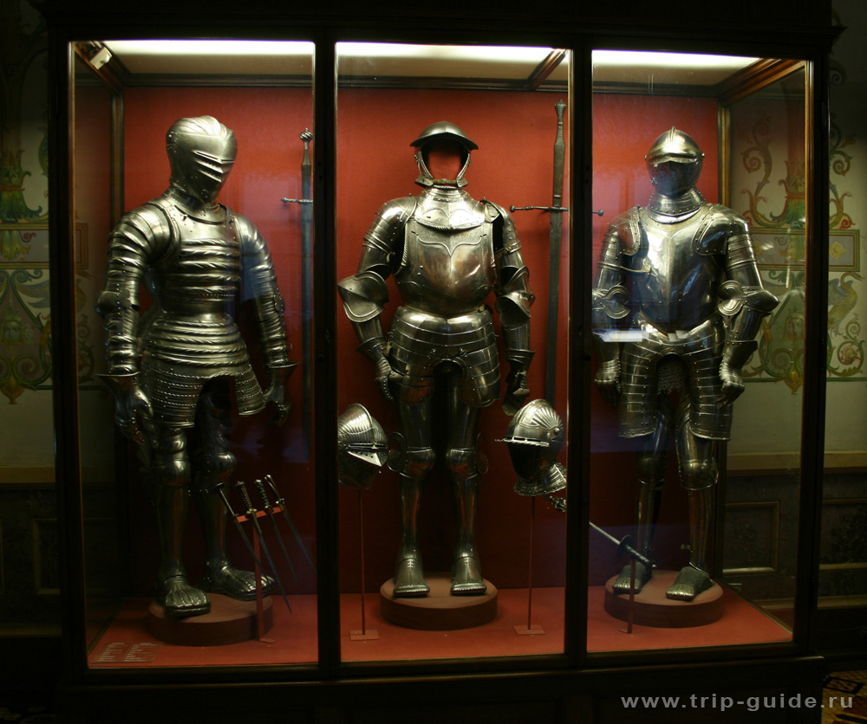

Slide 31
Георгиевский
зал

Slide 32
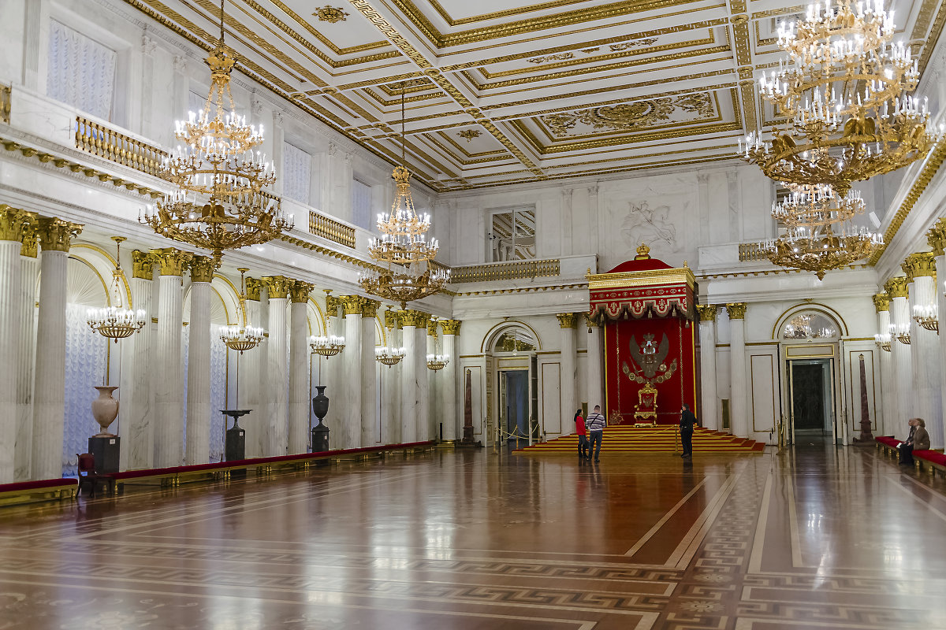

Slide 33
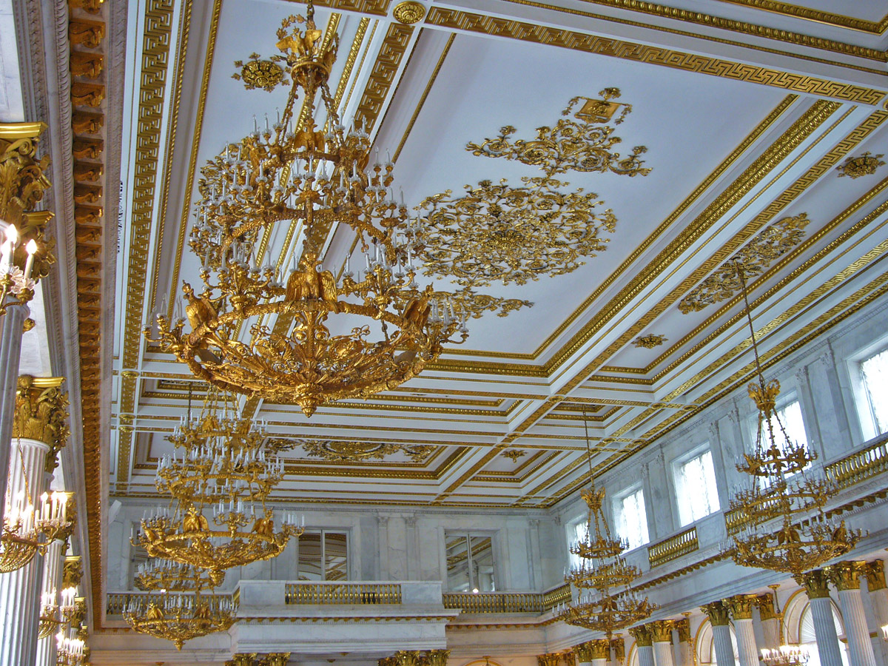

Slide 34
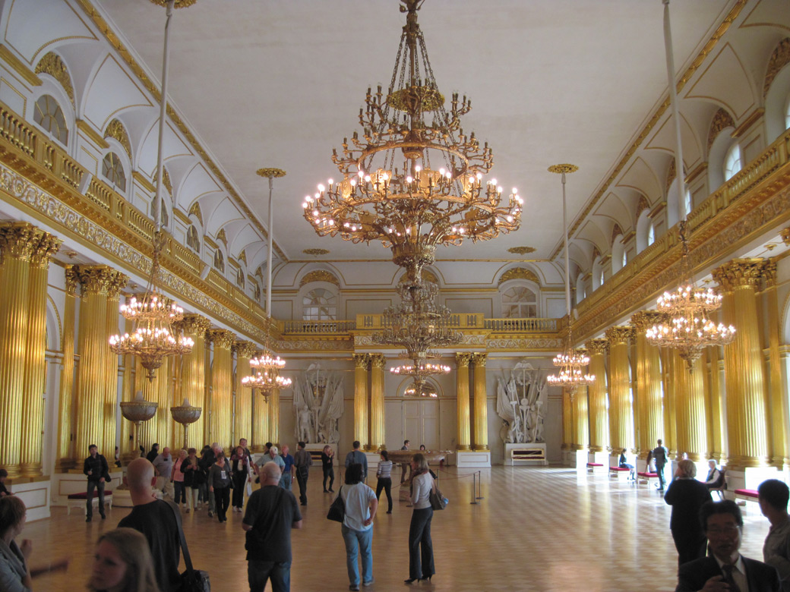

Slide 35
Зимний дворец
Петра I
Инсталляция

Slide 36
